Slide 1

NHẬP MÔN DỮ LIỆU LỚN
Building Native
Applications with
Delta Lake
BÁO CÁO BÀI TẬP LỚN
Sinh viên thực hiện: Nguyễn Nhựt Anh & Nguyễn Thị Nga

Slide 2



THÀNH VIÊN #37
Nguyễn Thị Nga
Nguyễn Nhựt Anh
Software Engineer
Software Engineer

Slide 3
Lời mở đầu
Delta Lake, ban đầu được phát triển trên nền tảng Java, đã trở thành mã nguồn mở và hỗ trợ nhiều ngôn ngữ khác, cho phép sử dụng trong các ứng dụng không cần Apache Spark. Triển khai chính là delta-rs, với thư viện deltalake cho Python và Rust.
Chương này hướng dẫn cách xây dựng ứng dụng sử dụng Python hoặc Rust để tải, truy vấn và ghi bảng Delta Lake. Thư viện deltalake có thể chạy trên nhiều nền tảng mà không cần hạ tầng cụ thể, nhưng không có khả năng mở rộng như các ứng dụng dựa trên Spark. Bạn sẽ tạo một AWS Lambda để nhận dữ liệu mới, truy vấn bảng Delta Lake và lưu kết quả vào một bảng mới. AWS Lambda khuyến khích thời gian thực thi ngắn và sử dụng bộ nhớ thấp, làm cho deltalake trở thành công cụ hiệu quả cho ứng dụng dữ liệu. Các thư viện này cũng hỗ trợ nhiều backend lưu trữ khác nhau.

Slide 4

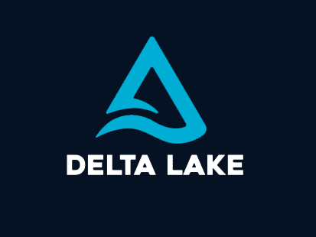
Sơ lược
Để phát triển các ứng dụng Delta Lake gốc, chúng ta cần cài đặt Python 3 khi xây dựng các ứng dụng Python. Có khả năng là máy của bạn đã cài đặt sẵn Python 3 hoặc có sẵn Python 3 như một phần của các gói “công cụ dành cho nhà phát triển”. Chuỗi công cụ Rust chỉ cần thiết khi xây dựng các ứng dụng Delta Lake dựa trên Rust. Mặt khác, Rust nên được cài đặt theo tài liệu chính thức để cài đặt trình biên dịch và các công cụ liên quan, chẳng hạn như cargo.

Slide 5
01
Tích hợp Python
02
NỘI DUNG
Thư viện Rust
03
Xây dựng kiến trúc Lambda
04
Demo Application

Slide 6

01
Tích hợp Python
Giới thiệu API Python cho Delta Lake, cung cấp các hướng dẫn về cài đặt và cách sử dụng để thao tác dữ liệu
Delta Lake The Definitive Guide, chapter 6 Building Native Applications with Delta Lake, page 116

Slide 7



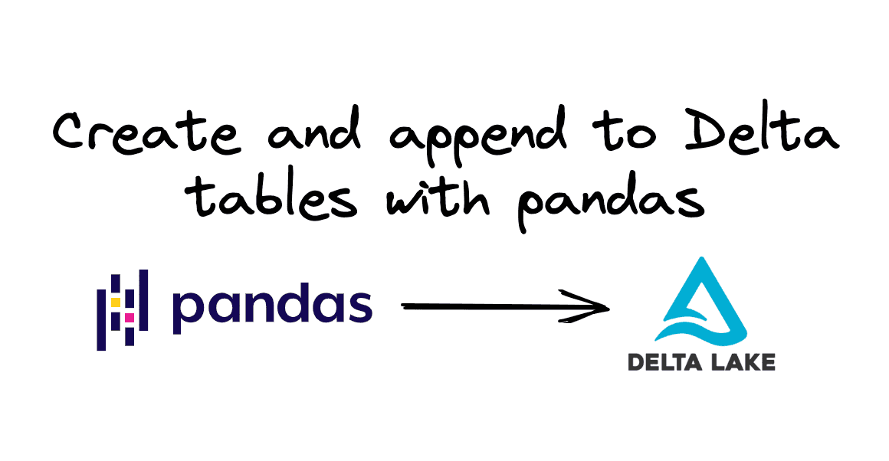
Going beyond Pandas
Writing data
Merging/updating
Reading large datasets

Slide 9
Sử dụng virtualenv để quản lý các phụ thuộc cụ thể của dự án đối với hàm Lambda.
% cd ~/dldg
% virtualenv venv
%source ./venv/bin/activate
Sau khi virtualenv đã được kích hoạt, gói deltalake có thể được cài đặt bằng pip.
% pip install 'deltalake>=0.18.2' pandas
% python
>>> from deltalake import DeltaTable
>>> dt = DeltaTable('./deltatbl-partitioned')
>>> dt.files()

Slide 10
Đọc dữ liệu lớn
Sau lệnh gọi hàm to_pandas() được đề cập ở phần trước, quy trình Python phải thực hiện những điều sau:
Thu thập các tham chiếu đến các tệp dữ liệu cần thiết (các tệp .parquet được trả về từ dt.files())
Truy xuất các tệp dữ liệu đó từ bộ lưu trữ
Giải tuần tự hóa và tải các tệp dữ liệu đó vào bộ nhớ
Xây dựng đối tượng pandas.DataFrame bằng cách sử dụng dữ liệu được tải trong bộ nhớ

Slide 11
Đọc dữ liệu lớn
Thiết kế của Delta Lake cung cấp một số cơ chế để giảm kích thước dữ liệu phải tải để giúp truy vấn nhanh và hiệu quả

Slide 12
Đọc dữ liệu lớn
Partitions
Phân vùng dữ liệu thành các tiền tố chung là một mô hình được chia sẻ bởi một số hệ thống lưu trữ, bao gồm Delta Lake. Thường được gọi là phân vùng theo kiểu tổ ong, hàm to_pandas() cho phép bạn chỉ định các phân vùng với tham số tùy chọn là phân vùng.

Slide 13
Đọc dữ liệu lớn
File statistics
Giao thức Delta cho phép thống kê tệp tùy chọn có thể cho phép tối ưu hóa thêm bằng các công cụ truy vấn. Thư viện Python deltalake có thể sử dụng thông tin này để bỏ qua các tệp không chứa giá trị trong các cột được chỉ định. Điều này có thể đặc biệt hữu ích đối với các bảng chỉ thêm vào có dữ liệu có thể dự đoán và tuần tự trong một phân vùng nhất định.

Slide 14




Ghi dữ liệu
Tổng quan về CSV và hạn chế
CSV phổ biến, dễ sử dụng nhưng cần tải toàn bộ vào bộ nhớ để phân tích
Gặp khó khăn với tập dữ liệu lớn hoặc tải chậm
Delta Lake và ưu điểm
Lưu trữ dữ liệu hiệu quả hơn với hỗ trợ phân phối và quản lý giao dịch ACID
Phù hợp với các tập dữ liệu lớn, xử lý nhanh và phân vùng dữ liệu thông minh

Slide 15
Ghi dữ liệu
Phân vùng dữ liệu
Ghi bảng Delta Lake phân vùng theo cột (kiểu tổ ong)
Tối ưu hóa truy vấn và quản lý dữ liệu
Xử lý dữ liệu lớn
Hỗ trợ iterator hoặc tải dữ liệu theo từng bước
Phù hợp với tập dữ liệu quá lớn để tải vào bộ nhớ

Slide 16
Ghi dữ liệu
Để thêm hoặc ghi đè dữ liệu, hãy sử dụng tham số tùy chọn mode, hiện hỗ trợ các chế độ sau :
error (mặc định) : trả về lỗi nếu bảng đã tồn tại
append : thêm dữ liệu được cung cấp vào bảng
overwrite : thay thế nội dung bảng bằng dữ liệu được cung cấp
ignore : không ghi bảng hoặc trả về lỗi nếu bảng đã tồn tại

Slide 17



Merging/updating
Đối tượng DeltaTable chứa một số hàm đơn giản cho các tác vụ hợp nhất hoặc cập nhật thông thường trên bảng Delta Lake, chẳng hạn như delete, merge và update.
Cơ chế hoạt động
Khi dữ liệu thay đổi tệp Parquet cũ được đánh dấu là lỗi thời, sau đó tạo file Parquet mới chứa dữ liệu đã sửa đổi.
Lợi ích là quản lý dữ liệu rõ ràng, hiệu quả và đảm bảo tính toàn vẹn.

Slide 18
Merging/updating
Cho dù thao tác là delete, merge hay update, khi dữ liệu được thay đổi trong bảng Delta Lake, thường sẽ xóa các file parquet cũ và tạo các file parquet mới với dữ liệu đã sửa đổi.

Slide 19

Vượt ra khỏi Pandas
Gói Python deltalake cung cấp hỗ trợ cho định dạng bảng Delta Lake cho một số công cụ truy vấn và triển khai khác nhau. Trong khi chương này sử dụng thư viện Pandas làm ví dụ để read, write, v.v., thì vẫn có các tích hợp để sử dụng gói deltalake từ các thư viện DataFrame như Polars hoặc Datafusion.
Thư viện nền tảng pyarrow liên kết tất cả các tích hợp này lại với nhau và triển khai các phép trừu tượng được chia sẻ như RecordBatch, DataSet và Table.

Slide 20
Vượt ra khỏi Pandas
RecordBatch
Biểu diễn tập hợp các cột có độ dài bằng nhau, theo định dạng dữ liệu cột
Được sử dụng trong hầu hết các hoạt động nội bộ để đọc/ghi bảng Delta Lake
Table
Tập hợp các mảng Arrow có tên và độ dài bằng nhau, tương tự "table" truyền thống
Tương thích với DeltaTable thông qua hàm to_pyarrow_table()
Hạn chế : Không tối ưu với tập dữ liệu lớn
DataSet
Tương tự Table nhưng tải dữ liệu lười biếng (lazy loading)
Được tạo từ DeltaTable thông qua to_pyarrow_dataset()
Ưu điểm : Chi phí tạo thấp, tiết kiệm tài nguyên; Linh hoạt khi làm việc với dữ liệu lớn hơn thông qua các thao tác

Slide 21
02
Thư viện Rust
Delta Lake Rust API, cho phép thao tác dữ liệu hiệu quả mà không cần phụ thuộc vào JVM
Delta Lake The Definitive Guide, chapter 6 Building Native Applications with Delta Lake, page 127

Slide 22


Rust là gì ?
Rust là ngôn ngữ biên dịch và với một dự án lớn như deltars và DataFusion, thời gian liên kết có thể bị ảnh hưởng với Clang mặc định hoặc GNU ld.
Mold linker đáng để cài đặt và cấu hình để cải thiện thời gian chu kỳ phát triển.

Slide 23

Delta Lake trong Rust
Một triển khai đầy đủ của giao thức Delta Lake trong Rust, thường được gọi là delta-rs, cũng có thể được sử dụng trực tiếp để xây dựng các ứng dụng dữ liệu hiệu suất cao. Việc thêm deltalake vào Cargo.toml trong dự án Rust thường là tất cả những gì cần thiết để bắt đầu
Crate deltalake bao gồm các cờ tính năng và phụ thuộc có thể tùy chọn thêm các phụ thuộc để hỗ trợ cho AWS, Azure hoặc Google Cloud

Slide 24
DataFusion
DataFusion đóng gói phương ngữ SQL của riêng mình nhưng cũng cung cấp một API DataFrame mà người dùng đến từ Pandas hoặc Apache Spark có thể quen thuộc. Trong kho lưu trữ GitHub của cuốn sách, có một số ví dụ bổ sung chứng minh Data-Frame tương đương với các ví dụ SQL DataFusion. Trên thực tế, hàm SessionContext::sql trả về một DataFrame cho phép kết hợp các truy vấn SQL đơn giản với chuỗi logic DataFrame phức tạp hơn cho các trường hợp sử dụng nâng cao.

Slide 25
Writing data
Merging/updating
Reading large datasets

Slide 26
Đọc dữ liệu lớn
Đối với các bảng Delta Lake biểu diễn dữ liệu lớn hơn mức có thể chứa trong bộ nhớ trên một máy duy nhất. Khi đọc các tập dữ liệu lớn trong Python, phải chỉ định phân vùng và bộ lọc trước khi tạo Pandas DataFrame. Với DataFusion, có thể chỉ định bộ lọc trực tuyến khi tạo DataFrame:
let df = ctx.sql("SELECT * FROM demo WHERE c2 = 'foo0'")
.await
.expect("Không tạo được khung dữ liệu");

Slide 27
Ghi dữ liệu
Ở cấp độ cơ bản, một bảng Delta Lake bao gồm các tệp dữ liệu, thường ở định dạng Apache Parquet và các tệp nhật ký giao dịch ở định dạng JSON. Deltalake Rust hỗ trợ ghi cả tệp dữ liệu và tệp nhật ký giao dịch hoặc chỉ ghi các giao dịch
Các ứng dụng Rust khác có thể sử dụng các tệp dữ liệu Parquet do hệ thống bên ngoài tạo ra, chẳng hạn như oxbow, chỉ cần quản lý nhật ký giao dịch của bảng Delta Lake

Slide 28
Ghi dữ liệu
API hỗ trợ
Giao dịch trực tiếp : Quản lý nhật ký Delta
Trình ghi DataFusion : Chèn và hợp nhất bản ghi
Trình ghi JSON : Chấp nhận kiểu serde_json::Value
RecordBatchWriter : Ghi các Arrow RecordBatch thành Parquet trong Delta Lake
Lựa chọn trình ghi
Thêm bản ghi : Sử dụng RecordBatchWriter, không cần DataFusion
Hợp nhất : Sử dụng DataFusion với tính năng datafusion trong Cargo.toml

Slide 29
Merging/updating
Việc sửa đổi các bảng Delta Lake từ Rust thường yêu cầu sử dụng tính năng datafusion vì công cụ DataFusion cung cấp xử lý tiền tố cần thiết cho các thao tác xóa, hợp nhất và cập nhật bản ghi. Các thao tác bảng Delta Lake có sẵn thông qua cấu trúc DeltaOps, giúp tạo trình xây dựng cho nhiều thao tác khác nhau, chẳng hạn như ví dụ xóa sau:
let table = deltalake::open_table("./test")?;
let (table, metrics) = DeltaOps::from(table).delete()
.with_predicate(col("id").rem(lit(2)).eq(lit(0)))
.await?

Slide 30
Merging/updating
Tương tự như ví dụ Python, thao tác này sẽ tạo ra một giao dịch mới trong nhật ký với lệnh xóa và lệnh thêm.
DataFusion là cốt lõi của các hoạt động này, vì vậy, rất hữu ích khi tham khảo tài liệu
DataFusion để tìm hiểu thêm về việc xây dựng các vị từ, khung dữ liệu (cần thiết để hợp nhất) và biểu thức. DataFusion SQL cũng có thể được sử dụng thay cho ngữ nghĩa khung dữ liệu Rust thông qua trình cung cấp bảng của thùng deltalake

Slide 31

Lợi ích của Delta Lake
Delta Lake là một khung lưu trữ nguồn mở được sử dụng để xây dựng các hồ dữ liệu trên bộ lưu trữ đối tượng trong kiến trúc Lakehouse. Delta Lake hỗ trợ các giao dịch ACID, xử lý siêu dữ liệu có thể mở rộng và xử lý dữ liệu hàng loạt và truyền trực tuyến thống nhất. Delta Lake thường được sử dụng để cung cấp độ tin cậy, tính nhất quán và khả năng mở rộng cho các ứng dụng Apache Spark.

Slide 32

Lambda
Xây dựng
kiến trúc
Lambda
03
Tích hợp xử lý dữ liệu lô (batch) và dữ liệu luồng (streaming) bằng cách sử dụng Delta Lake với đảm bảo giao dịch ACID
Delta Lake The Definitive Guide, chapter 6 Building Native Applications with Delta Lake, page 131

Slide 33
Lambda
Các chức năng serverless là một trường hợp lý tưởng để xây dựng các ứng dụng gốc cho Delta Lake, chẳng hạn như với AWS Lambda. Mô hình tính phí của Lambda khuyến khích việc sử dụng bộ nhớ thấp và thời gian thực thi nhanh, điều này làm cho nó trở thành nền tảng tuyệt vời cho các ứng dụng xử lý dữ liệu gọn nhẹ và hiệu quả
AWS Lambda
AWS Lambda với Delta Lake
Lambda được kích hoạt bởi sự kiện bên ngoài: Yêu cầu HTTP, Tin nhắn SQS, Sự kiện CloudWatch.
Sự kiện được chuyển thành payload JSON, Lambda nhận và xử lý.
Tính phí dựa trên thực tế sử dụng, giảm thiểu tài nguyên.
Khuyến khích thời gian thực thi nhanh, sử dụng bộ nhớ thấp.
Có thể tự động mở rộng khi có yêu cầu.

Slide 34
Python
Các chức năng Lambda có thể được viết bằng Python trong AWS Lambda, nhưng môi trường mặc định chỉ có các gói cơ bản. Để sử dụng deltalake, các nhà phát triển cần đóng gói Lambda bằng Layers hoặc container.
AWS cung cấp layer "AWS SDK with Pandas", nhưng cần chú ý đến giới hạn 250 MB cho layers. Cách đóng gói không ảnh hưởng nhiều đến quá trình thực thi của Lambda.

Slide 35
Rust
Xây dựng AWS Lambdas bằng Rust đơn giản như Python, nhưng Rust có thể biên dịch thành mã gốc mà không cần "runtime" trong AWS Lambda. Thay vào đó, tệp bootstrap.zip chứa tệp thực thi đã biên dịch cần được tải lên. Cần cài đặt công cụ như cargo-lambda để tạo tệp bootstrap.zip. Để bắt đầu, tạo cấu trúc cơ bản với các lệnh cargo như sau:
`% cargo lambda new deltadog --event-type s3::S3Event`
`% cd deltadog`
`% cargo add –features s3 deltalake`
`% cargo lambda build –release –output-format zip`
Tệp ./target/lambda/deltadog/bootstrap.zip có thể tải lên AWS Lambda. Mã Rust có thể xử lý nhiều dữ liệu hơn nhờ vào tính hiệu quả. Ví dụ mã hàm xử lý có thể trích xuất thông tin từ yêu cầu như sau:
async fn function_handler(event: LambdaEvent<S3Event>) -> Result<(), Error> {
// Extract some useful information from the request
let _table = deltalake::open_table("s3://example/table").await ?;
Ok(()) }

Slide 36
Concurrent writes on AWS S3
Delta Lake hỗ trợ đọc đồng thời từ nhiều cụm nhưng việc ghi đồng thời an toàn trên AWS S3 cần chú ý do S3 không đảm bảo tính nhất quán kiểu putIfAbsent. Nếu không có phối hợp riêng, dữ liệu ghi từ các tiến trình khác nhau như Python, Rust, hoặc Spark có thể xung đột. Để giải quyết, hầu hết ứng dụng Delta Lake trên AWS S3 sử dụng bảng AWS DynamoDB để phối hợp ghi. Các thư viện deltalake Python 0.15 và Rust 0.17 trước đây dùng dynamodb_lock, nhưng các phiên bản mới hơn dùng S3DynamoDBLogStore, giúp các ứng dụng tương tác qua cùng một giao thức với Delta Lake Spark, yêu cầu hỗ trợ đa cụm.

Slide 37
S3DynamoDBLogStore
Chuẩn de facto cho ghi đồng thời với AWS S3 dựa vào bảng DynamoDB đã được cải tiến từ phiên bản deltalake Rust crate 0.17 và deltalake Python 0.15. Giao thức S3DynamoDBLogStore cho phép các ứng dụng gốc tương tác với các ứng dụng Spark, tăng cường độ bền vững khi ghi gặp sự cố. Giao thức này đảm bảo tuần tự hóa và tính nhất quán trong các giao dịch ghi vào log Delta thông qua DynamoDB.

Slide 38
DynamoDB lock
Cách tiếp cận sử dụng dynamodb_lock cho các ứng dụng với phụ thuộc cũ đã bị deprecated và không được thảo luận chi tiết. Theo cách tổng quát, một bảng DynamoDB hoạt động như kho lưu trữ key-value cho ứng dụng Python hoặc Rust. Thư viện deltalake sẽ kiểm tra sự tồn tại của mục khóa trước khi ghi. Nếu không có, nó sẽ:
Ghi một mục khóa với TTL dựa trên định danh bảng
Cam kết các giao dịch Delta
Xóa mục khỏi DynamoDB
Nếu khóa đã tồn tại, ứng dụng sẽ phải thử lại cho đến khi mục khóa bị xóa. Phương pháp này gặp vấn đề về khả năng phục hồi khi tiến trình ghi gặp sự cố, khiến tiến trình khác phải chờ. Điều này gây ra hạn chế về đồng thời, ảnh hưởng đến các cuộc gọi Lambda.

Slide 39
Concurrency with
S3-compatible stores
Một số hệ thống lưu trữ như MinIO và Cloudflare R2 triển khai API của AWS S3 nhưng không phải tất cả đều có hành vi nhất quán cuối cùng giống AWS S3, có thể không cần phối hợp ghi đồng thời. Kiểm tra tài liệu dịch vụ để xem có hỗ trợ thao tác "copy if not exists" hay không. Cloudflare R2 chỉ hỗ trợ hành vi nguyên tử với header tùy chỉnh và có thể bật/tắt trong gói deltalake qua biến môi trường AWS_COPY_IF_NOT_EXISTS. Đối với dịch vụ khác, thiết lập AWS_S3_ALLOW_UNSAFE_RENAME thành true có thể vô hiệu hóa yêu cầu phối hợp/khóa trong gói deltalake.

Slide 40
04
Demo Ứng dụng
Code thuật toán dựa theo sách

Slide 41

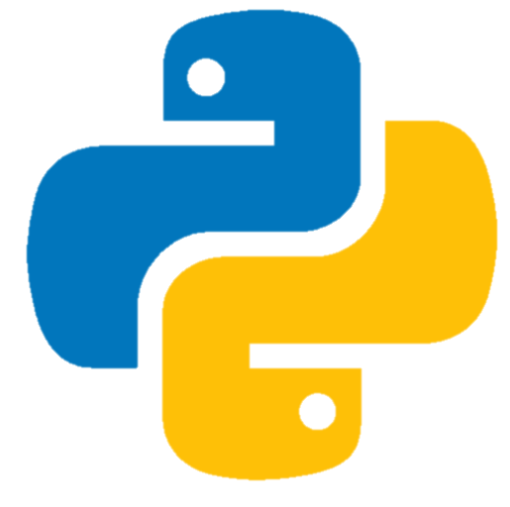
Python
& Rust

Slide 42

THANK YOU
Chúng em xin chân thành cảm ơn thầy Nguyễn Chí Kiên vì những chỉ dẫn và hỗ trợ quý báu trong suốt hành trình thực hiện báo cáo này. Hy vọng rằng những kiến thức và kinh nghiệm thu được sẽ là nền tảng vững chắc cho chúng em trong tương lai.
Xin chúc thầy sức khỏe và gặt hái thành công trong sự nghiệp giảng dạy !!!

